Slide 1

Lĩnh vực: Phát triển ngôn ngữ
Chủ điểm: Gia đình
Thơ: Thăm nhà bà
Đối tượng: 3 – 4 tuổi

Slide 2

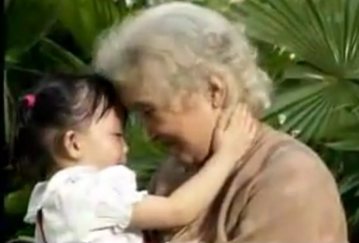

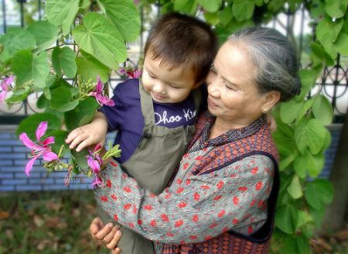





Hoạt động 1
Ổn định, gây hứng thú
Cho trẻ hát bài «Cháu yêu Bà»

Slide 3





Hoạt động 2
Cô đọc mẫu

Slide 4



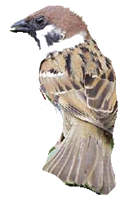


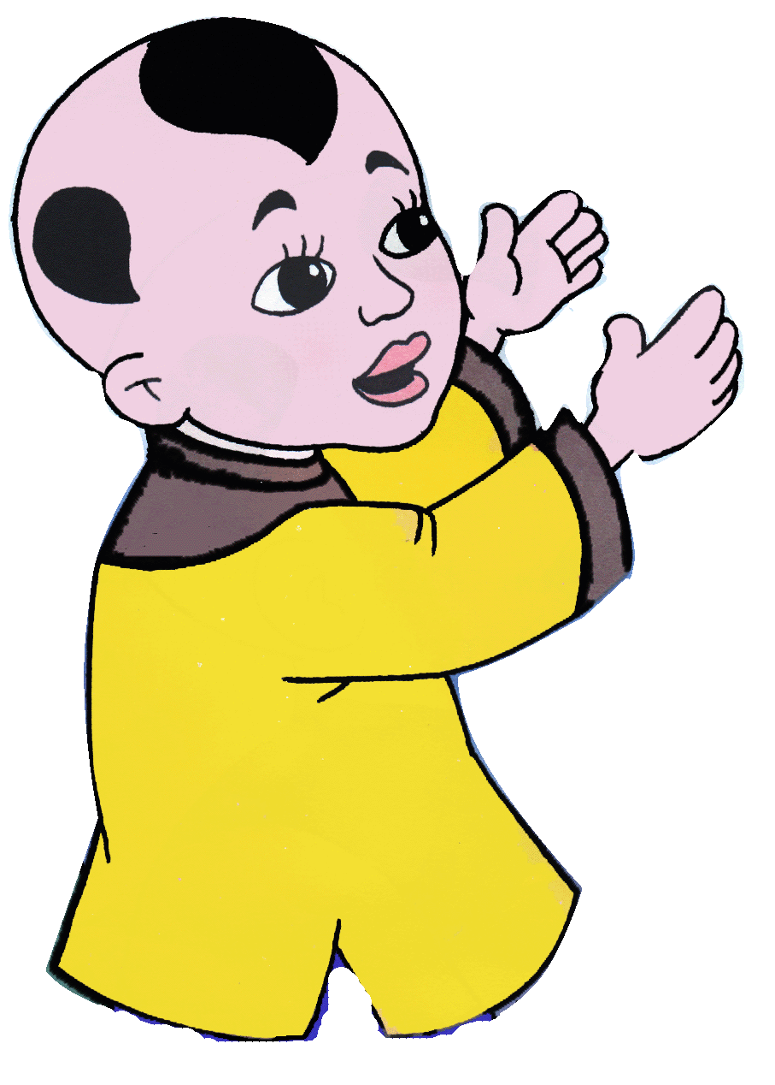

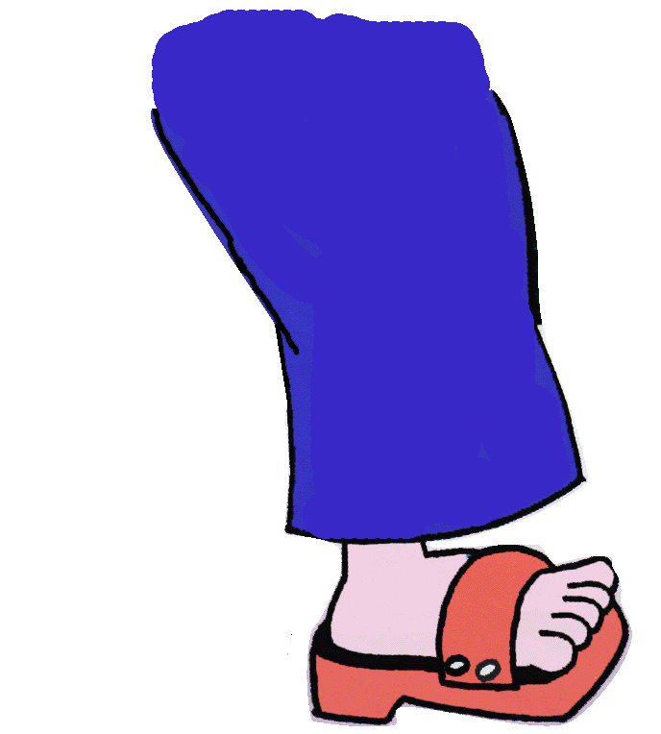
Thăm nhà bà

Slide 5
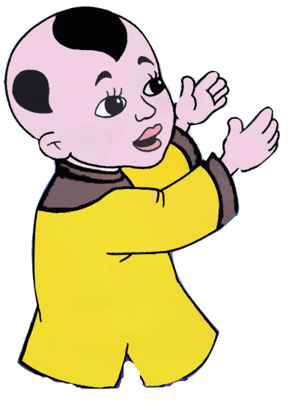
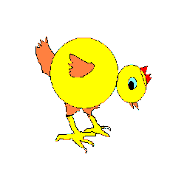
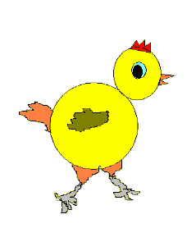




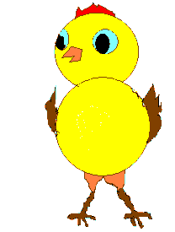
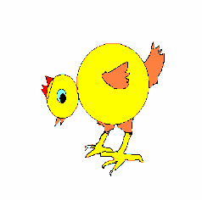

Đến thăm bà
Bà đi vắng
Có đàn gà
Chơi ngoài nắng

Slide 6

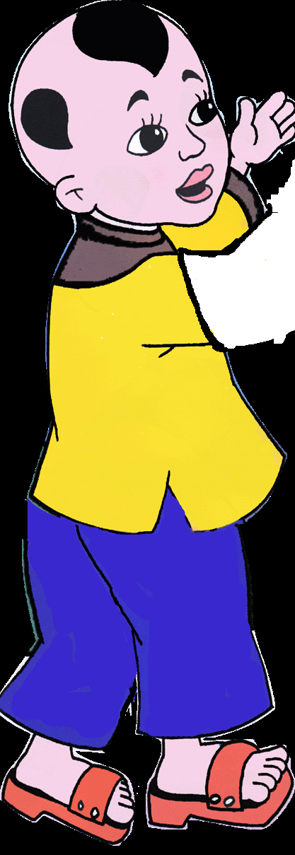


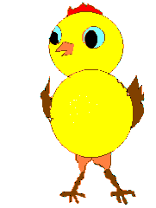
Cháu đứng ngắm
Đàn gà con
Rồi gọi luôn
Bập, bập, bập

Slide 7
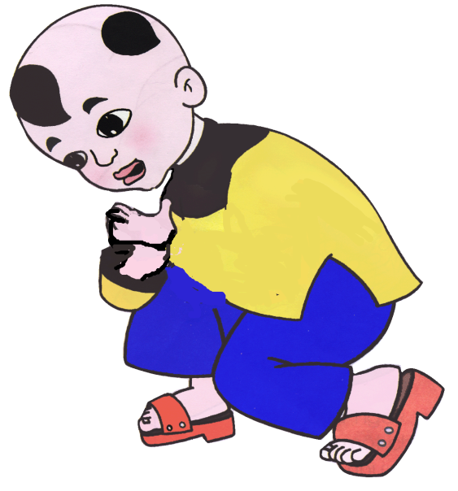
Chúng lật bật
Chạy nhanh nhanh
Xúm vòng quanh
Kêu chiếp, chiếp

Slide 8














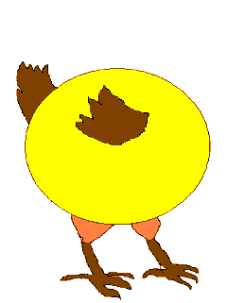


Gà mải miết
Nhặt thóc vàng

Slide 9

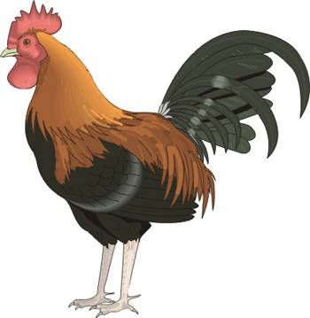

Cháu nhẹ nhàng
Lùa vào mát

Slide 10


Đàm thoại, Trích dẫn
Bài thơ: Thăm nhà bà
Tác giả: Như Mao
Cô vừa đọc cho các con nghe bài thơ gì?
Của nhà thơ nào?

Slide 11
Bé đọc cùng cô

Slide 12
Gà mải miết
Nhặt thóc vàng

Slide 13
Cháu nhẹ nhàng
Lùa vào mát

Slide 14


Hoạt động 3: Trò chơi
Hái hoa tặng bà

Slide 15
Kết thúc
XIN CHÀO VÀ HẸN GẶP LẠI!
Chúc các cô mạnh khỏe, công tác tốt!
Chúc con con ngoan ngoãn, chăm học

